Slide 1




Desplazamiento en el contexto de desastres, migración y
cambio climático
Taller de capacitación para los países miembros de la CRM
San José, Costa Rica, 8 y 9 de agosto de 2017

Slide 2
Desastres repentinos y de evolución lenta y sus
impactos en la movilidad humana
Daria Mokhnacheva, División de Migración, Medio Ambiente y Cambio Climático de la
Organización Internacional para las Migraciones (OIM)
San José, Costa Rica, 8 y 9 de agosto de 2017

Slide 3

Objetivos de aprendizaje
Reconocer las diferentes tipologías de desastres y cambios ambientales.
Identificar las diferentes formas de movilidad relacionada con los desastres y cambios ambientales.
Conocer las opciones de políticas y prácticas para abordar la movilidad provocada por desastres y cambios ambientales.
Taller para los países miembros de la CRM, agosto de 2017

Slide 4

Actividad 2-1. Tormenta de ideas estructurada sobre las diferentes tipologías de desastres
1. Tómese 2 minutos para anotar todos los “desastres” que se le ocurran. Piense en desastres que ocurren en Ghana y también en otros lados.
2. Cuando hayan pasado los 2 minutos, forme pareja con una persona sentada al lado suyo para comparar la lista. Tómense 3 minutos para hacer esto.
3. Anoten los desastres en la hoja de rotafolio y expónganlos. No repitan lo que otras personas ya anotaron.
Taller para los países miembros de la CRM, agosto de 2017

Slide 5
Definición de “desastre”
“Una seria interrupción en el funcionamiento de una comunidad o sociedad que ocasiona una gran cantidad de […] pérdidas e impactos materiales, económicos y ambientales que exceden la capacidad de la comunidad o la sociedad afectada para hacer frente a la situación mediante el uso de sus propios recursos.” (UNISDR, 2009)
Acontecimientos de menor escala que ocurren frecuentemente (por ejemplo, inundaciones y derrumbes localizados)
Los acontecimientos recurrentes a pequeña escala acumulados pueden exceder la capacidad de los afectados para hacer frente a la situación y pueden conducir al desplazamiento.
A menudo no se lleva cuenta de los fenómenos de menor escala y existe poca información acerca de los resultados del desplazamiento.
Desastre ≠ amenaza natural
Taller para los países miembros de la CRM, agosto de 2017

Slide 6
Tipologías de los desastres: causalidad
Clasificación basada en la causalidad:
  Naturales (amenazas naturales) (por EM-DAT):
    Geofísicos: por ejemplo, terremotos, erupciones volcánicas
    Hidrológicos: por ejemplo, inundaciones
    Meteorológicos: por ejemplo, tormentas
    Climatológicos: por ejemplo, sequías, olas de calor
    Biológicos: por ejemplo, epidemias generadas orgánicamente, infestaciones de insectos
  Provocados por el hombre: enteramente como resultado de acciones humanas (por ejemplo, accidentes industriales, derrames petroleros)
Otros:
  El término desastre ambiental se utiliza comúnmente para describir desastres provocados por el hombre donde la característica que define el acontecimiento es ambiental (por ejemplo, el accidente nuclear que ocurrió en la planta de Chernóbil en 1986).
  Desastres en cascada (por ejemplo, en Japón, el terremoto, el tsunami y los daños subsiguientes a la planta nuclear de Fukushima en 2011).
  Las emergencias complejas implican más de un factor causante (por ejemplo, una sequía que ocurre en una zona en guerra).
Taller para los países miembros de la CRM, agosto de 2017

Slide 7
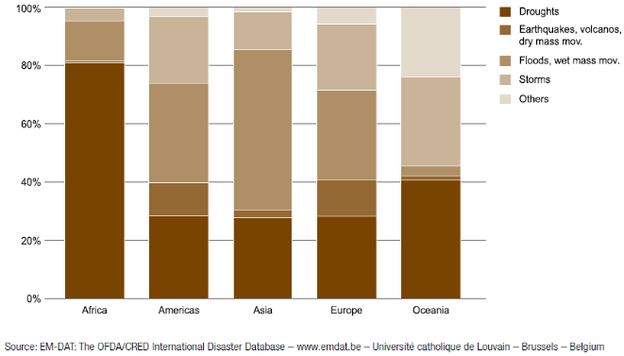
Tipologías de desastres: temporales
Repentinos | De evolución lenta
Inundaciones | Sequías
Tormentas | Epidemias
Derrumbes | Aumento del nivel del mar
Terremotos
Erupciones volcánicas
Tsunamis
Incendios forestales
Olas de calor
Accidentes industriales
Porcentaje de personas afectadas por los diferentes tipos de desastres, por continente (1970-2008)
Cambio climático: se espera que incrementará la frecuencia y gravedad de ciertas amenazas, pero no de manera
uniforme en todos los continentes.
Taller para los países miembros de la CRM, agosto de 2017

Slide 8
Desastres y desplazamiento
Amenazas naturales: son parte de la causa de los desastres y el desplazamiento
Desastres ≠ amenazas naturales
Los desastres y el desplazamiento no son simplemente una cuestión de causa y efecto.
Amenazas naturales
Exposición a riesgos y vulnerabilidades
Riesgo de desplazamiento provocado por desastres
Taller para los países miembros de la CRM, agosto de 2017

Slide 9
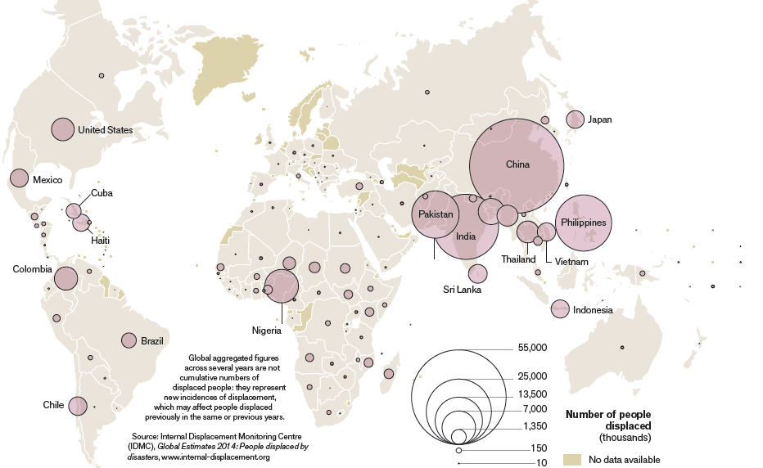
Desastres y desplazamiento
Desplazamientos provocados por desastres a nivel mundial, 2008-2013
Fuente: Atlas of Environmental Migration, 2016
227.6 millones de desplazados en más de 170 países en 2008-2016
En promedio, 25.3 millones de desplazados cada año, las cifras oscilan entre 15 y 42 millones al año
En Asia y las Américas, se observan las cifras más elevadas de desplazados
En general, desde los años 1970 el riesgo de desplazamiento provocado por desastres ha aumentado al doble
Taller para los países miembros de la CRM, agosto de 2017

Slide 10
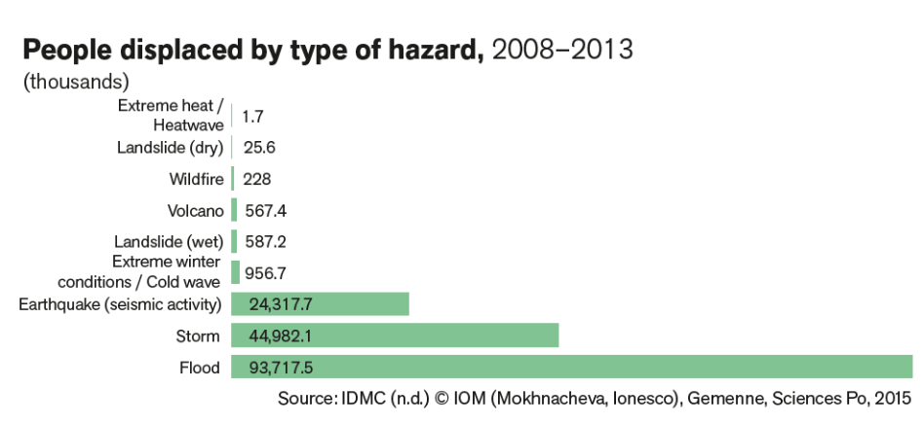
Desastres y desplazamiento
Taller para los países miembros de la CRM, agosto de 2017

Slide 11
Desastres y resultados de movilidad
¿Forzosa o voluntaria?
¿Interna o internacional?
¿De corto o largo plazo?
Forzosa > voluntaria
(movimientos secundarios)
Interna > internacional
Temporal >
cada vez más casos de “desplazamiento prolongado”

Slide 12
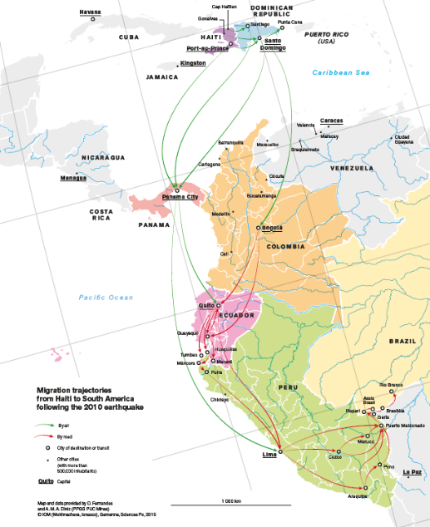
Caso:
Migración de Haití a Brasil tras el terremoto en Haití
Complejos patrones y trayectorias de desplazamiento y migración
Interna y a través de fronteras o internacional
Visas de trabajo, reunificación familiar, visas humanitarias
Recuperación larga y lenta, atrasada por nuevos desastres, y no siempre fue posible retornar
Taller para los países miembros de la CRM, agosto de 2017

Slide 13
Cambios ambientales (de evolución lenta)
¿Cuáles son algunos cambios ambientales que afectan a Centroamérica y Norteamérica?
Taller para los países miembros de la CRM, agosto de 2017

Slide 14
Tipos de cambios ambientales
Aumento de la temperatura
Cambios en la precipitación
Variabilidad del clima
Aumento del nivel del mar
Derretimiento de los glaciares de montañas
Derretimiento del permafrost
Acidificación de los océanos
Migración
Climáticos
No climáticos
aceleran
Degradación de tierras y bosques
Erosión de las costas
Degradación de las costas y los ecosistemas acuáticos
Servicios de ecosistemas
Exposición a amenazas
Vulnerabilidad
Taller para los países miembros de la CRM, agosto de 2017

Slide 15
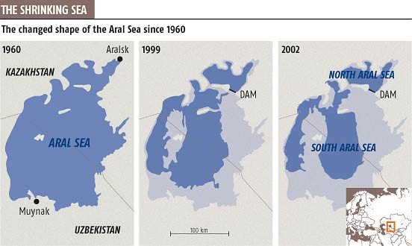
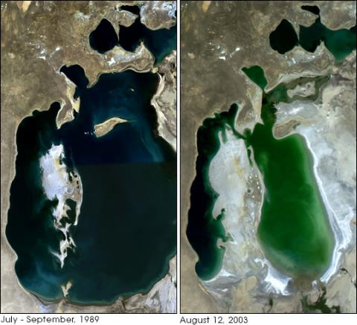
Encogimiento del Mar de Aral
Taller para los países miembros de la CRM, agosto de 2017

Slide 16
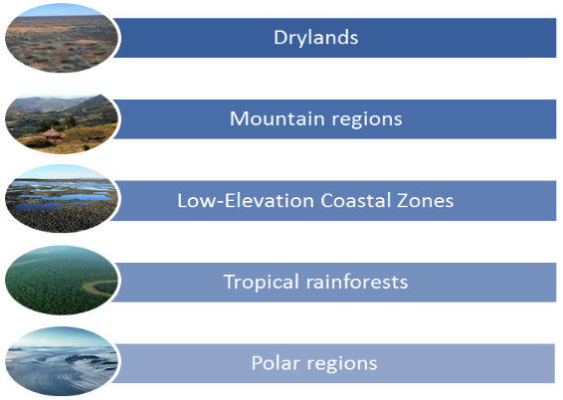
Las zonas más afectadas por
cambios ambientales
Diversas:
De las regiones polares frías a las regiones tropicales y las tierras secas;
Se manifiestan de formas diferentes y afectan a las poblaciones humanas de distintas maneras, dependiendo de las vulnerabilidades, de las capacidades de adaptación, del nivel de exposición.
Taller para los países miembros de la CRM, agosto de 2017

Slide 17
Cambios ambientales
Los cambios ambientales están provocando una disminución de los servicios de los ecosistemas (alimentos, agua, energía) y una mayor exposición a amenazas.
El principal impacto en los humanos: ejercen presión sobre los medios de subsistencia
  Menor rendimiento de los cultivos o cosechas fallidas
  Pérdida de ganado o disminución de los precios
  Disminución de la pesca
  Una menor demanda de mano de obra agrícola contratada
Taller para los países miembros de la CRM, agosto de 2017

Slide 18
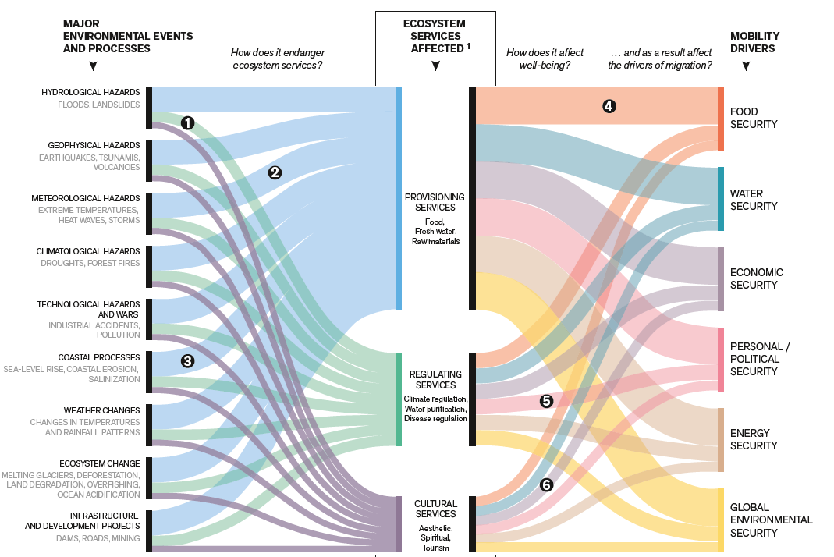
RCM Workshop, August 2017

Slide 19
Formas de movilidad esperadas y observadas
Los movimientos provocados por cambios ambientales de evolución lenta ocurren principalmente a nivel interno.
Pueden ser de zonas rurales a rurales o de zonas rurales a urbanas.
El acceso a redes sociales es una influencia importante en la elección del destino.
La migración de zonas rurales a rurales suele ocurrir por razones de trabajo estacional en el sector agrícola.
Es probable que la migración de zonas rurales a urbanas siga ocurriendo, ya que los medios de subsistencia en las zonas rurales están siendo afectados por los cambios y efectos ambientales.
Taller para los países miembros de la CRM, agosto de 2017

Slide 20
La migración como una estrategia de adaptación
MIGRACIÓN
ESTACIONAL
MIGRACIÓN
TEMPORAL
MIGRACIÓN
PERMANENTE
Autónoma, emigración
Reubicación
CORTO PLAZO
LARGO PLAZO
Fase temprana de cambios ambientales: migración estacional, temporal
-> Degradación continua: migración permanente
¿Qué ejemplos hay en la región de la CRM?
Taller para los países miembros de la CRM, agosto de 2017

Slide 21
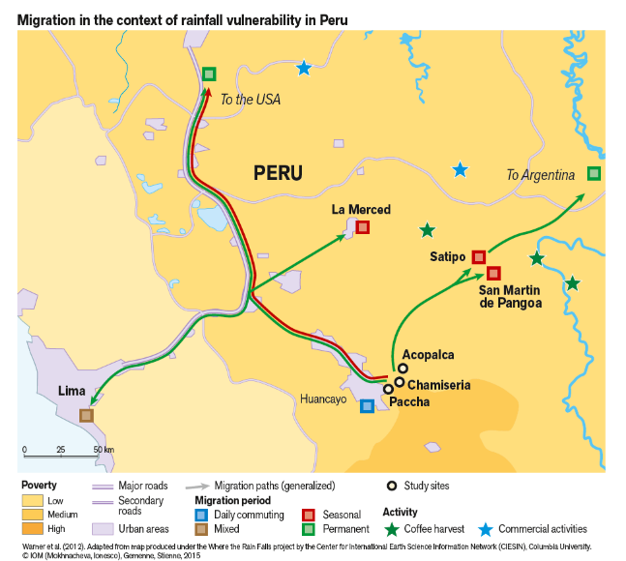
Caso: La migración como una estrategia de adaptación en Perú
Patrones de precipitación pluvial cada vez menos previsibles, heladas y olas de calor = debilitan la producción agrícola y la seguridad alimentaria
La migración se utiliza como una estrategia de gestión de riesgos:
  A mayores altitudes, menos opciones de diversificación de medios de subsistencia > migración de largo plazo, incluso fuera del país
  A menores altitudes, proximidad de ciudades y empleo > viaje diario al trabajo; o empleo estacional (cosecha de café)
Taller para los países miembros de la CRM, agosto de 2017

Slide 22
Caso:
Migración de Haití a Brasil tras el terremoto en Haití
Análisis:
¿Cuáles son los desafíos y obstáculos que encuentran las personas afectadas?
Taller para los países miembros de la CRM, agosto de 2017

Slide 23
Opciones de políticas
Ayudar a las personas a quedarse
Minimizar la migración forzosa
Ayudar a las personas a migrar
Facilitar la migración como medida de adaptación
Ayudar a las personas durante la migración
Ayudar a las personas en movimiento
Mejorar los medios de subsistencia
Ampliar el acceso a seguros
Aplicar medidas de reducción del riesgo de desastres
Brindar capacitación técnica
Facilitar la movilidad interna
Facilitar la movilidad a través de fronteras
Facilitar las remesas
Reubicación planificada
Operaciones de emergencia y humanitarias
Taller para los países miembros de la CRM, agosto de 2017

Slide 24
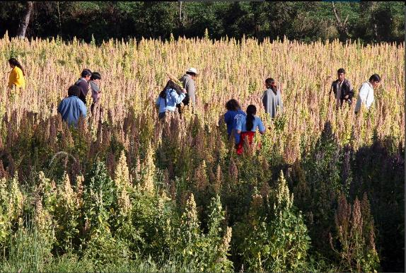
Caso:
Facilitar la migración como medida de adaptación
Colombia y España: programa bilateral de migración laboral temporal y circular
  Migración laboral a España facilitada para miembros de comunidades afectadas por desastres ambientales en Colombia
  Remesas
  Intercambio de conocimientos y destrezas y transferencia de estos a Colombia
Foto: Beneficiarios del programa de migración laboral temporal y circular a España trabajan en su plantación de quinoa en Puerres, Nariño, en la región suroccidente de Colombia.
©OIM 2007
Taller para los países miembros de la CRM, agosto de 2017

Slide 25
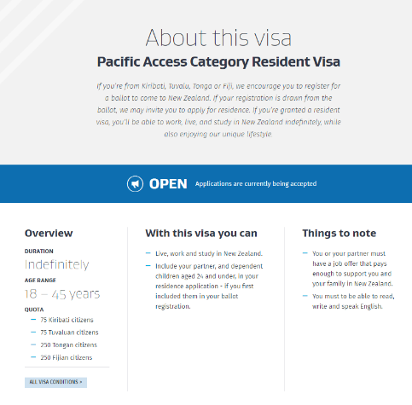
Caso:
Facilitar la migración como medida de adaptación
  Programa de categoría de inmigración de acceso al Pacífico (PAC, por sus siglas en inglés) (permanente):
  75 personas de Kiribati,
  75 personas de Tuvalu,
  250 personas de Tonga y
  250 personas de Fiyi pueden inmigrar cada año
  Australia: programas de trabajo estacional con Estados insulares del Pacífico (temporal/estacional)
https://www.immigration.govt.nz/new-zealand-visas/apply-for-a-visa/about-visa/pacific-access-category-resident-visa
Taller para los países miembros de la CRM, agosto de 2017

Slide 26
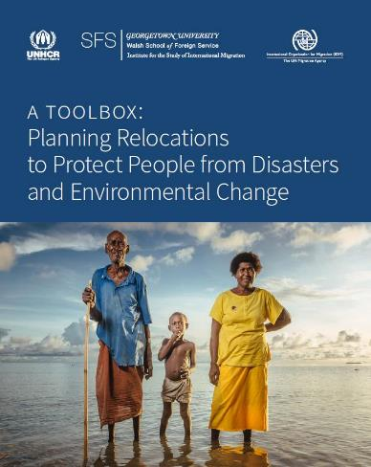
Caso:
Reubicación planificada
República Dominicana: reubicación como una estrategia gubernamental importante para prevenir la migración forzosa ocasionada por el cambio climático
Ayuda a reducir la exposición a desastres
Es muy costosa
Solo es exitosa si se planifica bien, si es participativa, si se aseguran opciones de subsistencia sostenibles y si se guía por principios de derechos humanos
Taller para los países miembros de la CRM, agosto de 2017

Slide 27
Opciones de políticas
Ayudar a las personas a quedarse
Minimizar la migración forzosa
Ayudar a las personas a migrar
Facilitar la migración como medida de adaptación
Ayudar a las personas durante la migración
Ayudar a las personas en movimiento
Mejorar los medios de subsistencia
Ampliar el acceso a seguros
Aplicar medidas de reducción del riesgo de desastres
Brindar capacitación técnica
Facilitar la movilidad interna
Facilitar la movilidad a través de fronteras
Facilitar las remesas
Reubicación planificada
Operaciones de emergencia y humanitarias
Taller para los países miembros de la CRM, agosto de 2017

Slide 28
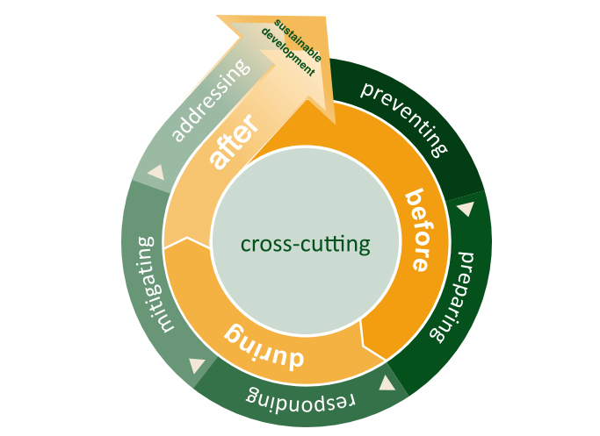
Gestión del desplazamiento
Exercise:
Within your group, please identify 3 types of policy/operational interventions for each stage of a displacement cycle:
before, during and after
Write them down on post-its
(5min)
Present your examples to the other groups using the cycle on the flipchart
(2 min per group)
Taller para los países miembros de la CRM, agosto de 2017

Slide 29
Gestión del desplazamiento (1)
La intervención de la OIM para reducir riesgos y
desarrollar resiliencia
ANTES
Prevenir el desplazamiento mediante el desarrollo de resiliencia
  Reducir los impactos de las amenazas
  Planificar la reubicación de comunidades para reducir
  la exposición
  Promover la migración como una estrategia de adaptación
Preparar a las comunidades para el posible desplazamiento
  Gestión comunitaria del riesgo de desastres,
  por ejemplo, concientización sobre desastres, sitios de evacuación
  Desarrollar las capacidades de gestión de las instituciones
  Establecer sistemas de información oportuna (sistemas de alerta temprana)
Taller para los países miembros de la CRM, agosto de 2017

Slide 30
Gestión del desplazamiento (1): antes
Migración laboral
Envío de remesas para ayudarles a hacer frente a desastres en el lugar
Envío de remesas para desarrollar la resiliencia en general
Migración laboral como estrategia preventiva de gestión de riesgos en zonas propensas a ser afectadas por desastres recurrentes.
Dadas las frecuentes sequías recurrentes observadas en el Sahel en África Occidental, las familias que pueden permitírselo utilizan la migración internacional (costosa pero potencialmente lucrativa) preventiva y por períodos de múltiples años como una especie de “póliza de seguro”.
Taller para los países miembros de la CRM, agosto de 2017

Slide 31

Gestión del desplazamiento (2)
La intervención de la OIM para reducir riesgos y desarrollar resiliencia
DURANTE
3) Responder a desastres: en una situación de desastre
  Manejar las evacuaciones masivas
  Llevar un registro del desplazamiento en situaciones de crisis
  (matriz de seguimiento de desplazados de la OIM)
  Brindar asistencia a las personas afectadas en los lugares de desplazamiento
  (comida, agua, alojamiento, servicios de salud)
  Incluir la reducción del riesgo de desastres en la respuesta a
  emergencias y la recuperación temprana
Taller para los países miembros de la CRM, agosto de 2017

Slide 32
Gestión del desplazamiento (3)
La intervención de la OIM para reducir riesgos y desarrollar resiliencia
DURANTE y DESPUÉS
Mitigar los impactos del desastre
  Reducir la huella ambiental de los desplazados
  Mitigar los riesgos relacionados con las comunidades que reciben a grandes movimientos de personas
Abordar lo siguiente: crear resiliencia a través de soluciones duraderas para el desplazamiento
  Aplicar soluciones duraderas: retorno, integración local, reubicación planificada
  Lecciones aprendidas: desarrollar actividades de reducción de riesgos, ayuda y reconstrucción; multiplicar y proteger las opciones de medios de subsistencia para evitar conflictos
Taller para los países miembros de la CRM, agosto de 2017

Slide 33
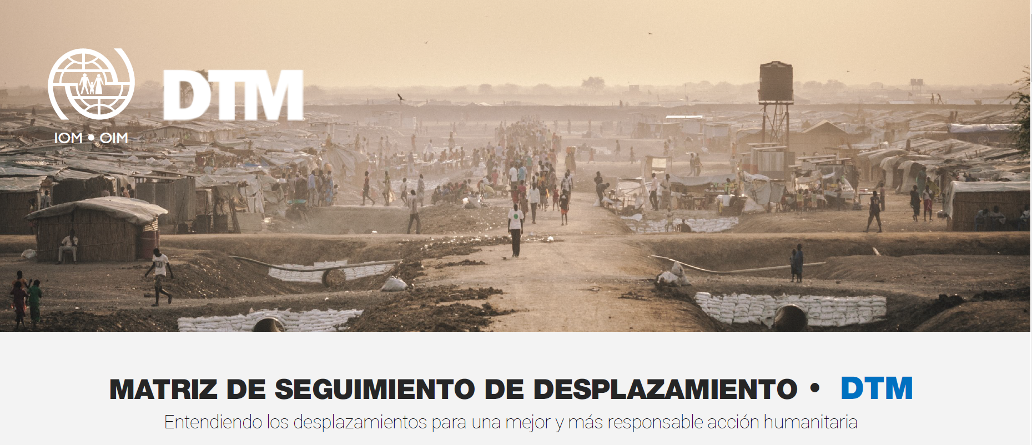

Slide 34
La DTM y el panorama del desplazamiento
La matriz de monitoreo de desplazados es un sistema diseñado para capturar regularmente, procesar y diseminar información para proveer un mejor entendimiento de los movimientos, ubicación, vulnerabilidades y necesidades de poblaciones desplazadas y en movimiento.

Slide 35
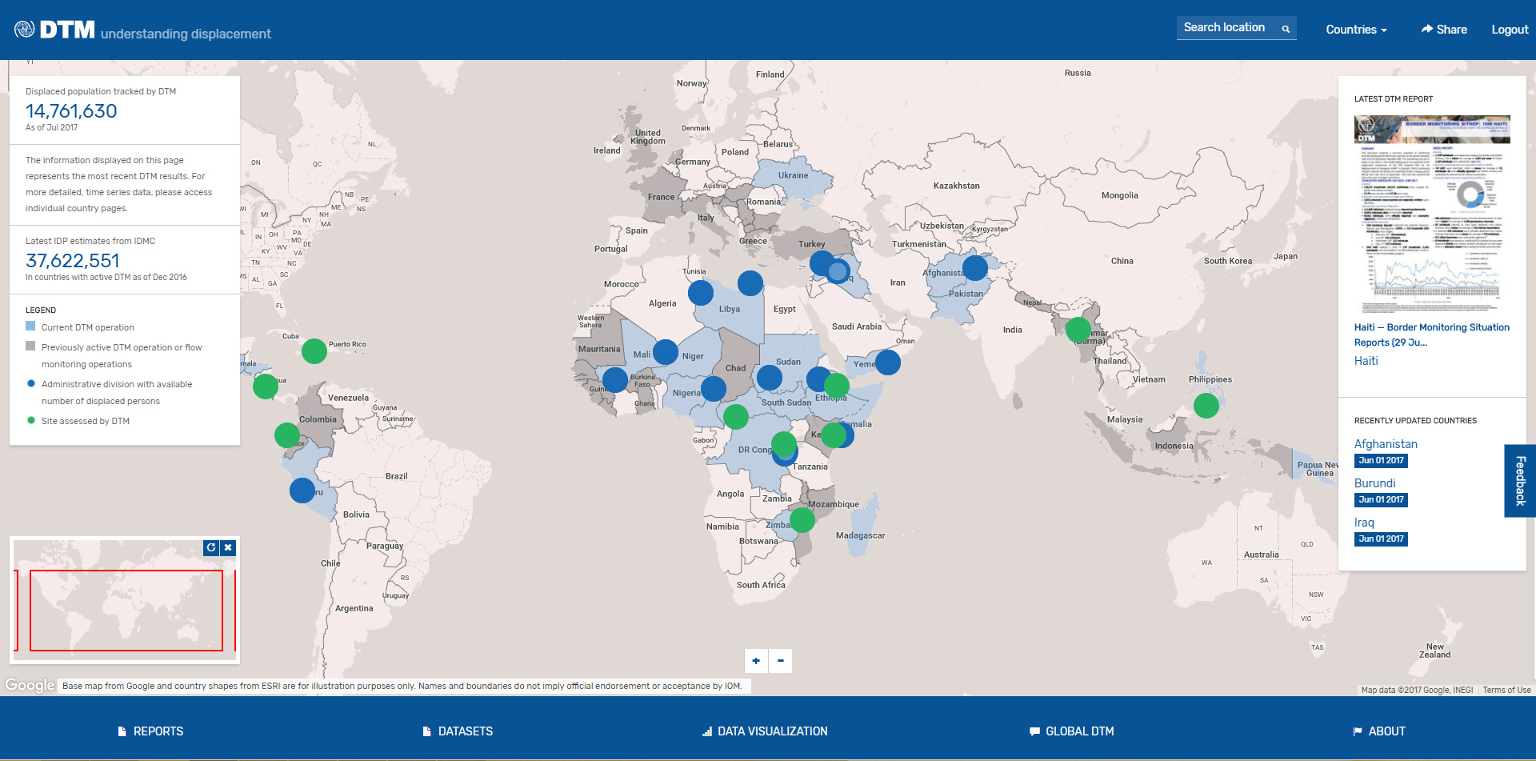
displacement.iom.int
+40 países
Notes:
A julio 2017 la DTM le ha dado un seguimiento a 14 761 630 personas
A diciembre del 2016 se estimaba una población desplazada de 37 622 551 por el Centro de Monitoreo de Desplazamientos Internos (IDMC)
Actualmente la DTM está activa en más de 40 países

Slide 36
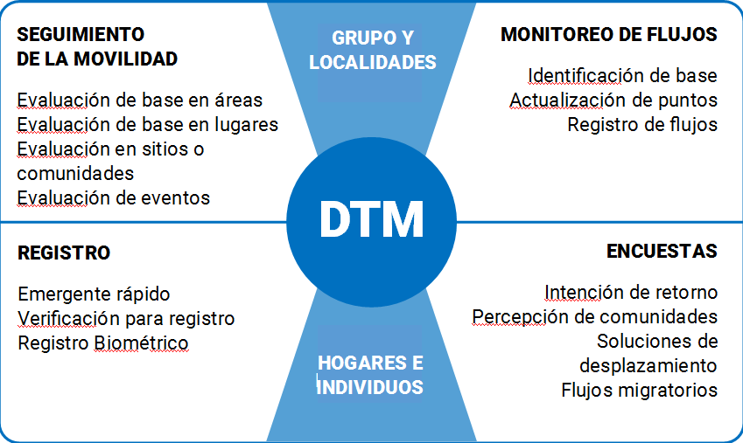
Metodologías de recolección de datos
Poblaciones
Desplazados internos
Retornados
Migrantes
Lugares
Sitios de desplazamiento, campamentos
Puntos de transito u origen
Lugar de retorno o reasentamiento
Flujos
Espontaneo y organizado
Interno y transfronterizo
Desplazamiento, retornos o reasentamientos

Slide 37



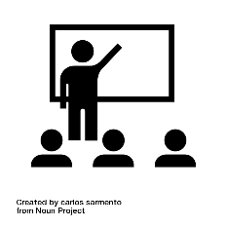


!
Situación y necesidades
¿Cuántas personas?
¿Dónde?
¿Quién?
¿Qué necesitamos saber?
A dónde van?
El equipo DTM global de soporte esta ubicado en Ginebra y compuesto expertos que brindan soporte para la implementación del programa en el terreno.
Despliegue de expertos técnicos y operacionales
Implementación y configuración. Despliegue de apoyo
Capacitaciones
Desarrollo de una estrategia y metodología.
Desarrollo de productos y herramientas de información

Slide 38
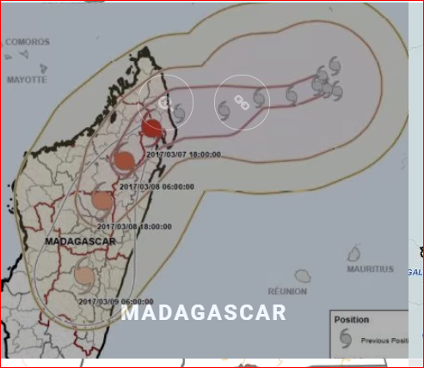
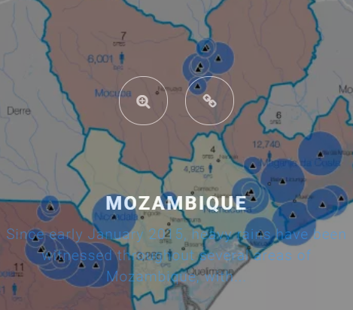
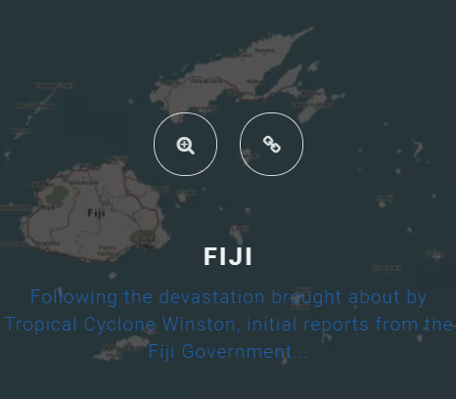
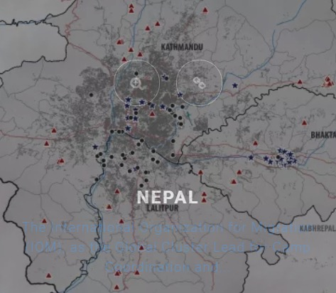
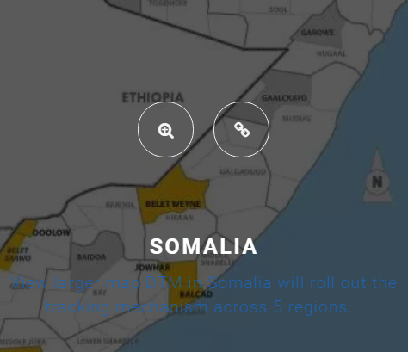
Aplicación de la DTM en contextos por desastres
Ciclón Enawo
Inundaciones
Ciclón Tropical Winston
Terremoto 2015
Sequía 2016-2017
http://www.globaldtm.info/
Notes:
A nivel global
Fiji (Ciclón Tropical Winston): más de 54 mil personas evacuadas, 700 centros de evacuación, en respuesta a la solicitud del gobierdo de Fiji, OIM estableció un Sistema de seguimiento y Monitoreo de la Evacuación (ETM por sus siglas en inglés). Con el fin de de capturer datos e información comprensible, acerca de las condiciones de la pobación directamente afectada.
Madagascar (Ciclón Enawo), afectó el 07 de marzo la Isla de Madagascar, desplazando a más de 250 mil personas. Al 17 marzo, 2017 con la DTM se contabilizó 126 sitios para personas desplazadas, en 15 de las regions afectadas.
Mozambique (Inundaciones), OIM junto con el Instituto Nacional de Gestión de Desastres, y otros socios, se activó la Matriz de Monitoreo de Desplazamiento en la Provincia de Zambezia, con el fin de brindar información al gobierno y socios humanitarios sobre la población desplazada y su reubicación. Se identificaron 12 396 familias y 61 602 personas.
Nepal (Terremoto 2015), el 25 de abril 2015 Nepal experiment un terremoto con una magnitude de 7.8. La DTM se active con el fin de identificar y verificar la ubicación de las personas desplazadas, y otros factores como sexo, la mobilidad de la población, vulnerabilidades, necesidades y acceso a los servicios. Con el reto de que algunas de las áreas afectadas eran de difícil acceso, donde los socios a nivel local fueron clave.
Somalia (Sequía 2016-2017): 1,400,000 IDPs en 1,549 Sitios. Se encuentra activada la herramienta para el Seguimiento de la Emergencia (Emergency Tracking Toll ETT) y el Monitoreo de Flujos en pasos fronterizos dando seguimiento a las entradas y salidas del país (Etiopia y Kenia)
Vanuatu (Ciclón Pam y Cook),
Yemen (Cyclon Chapala)

Slide 39
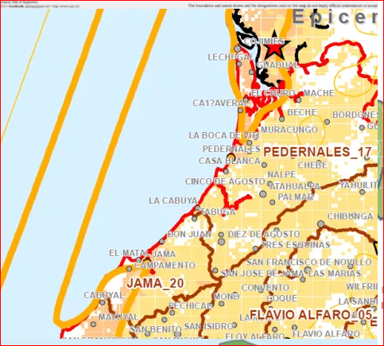
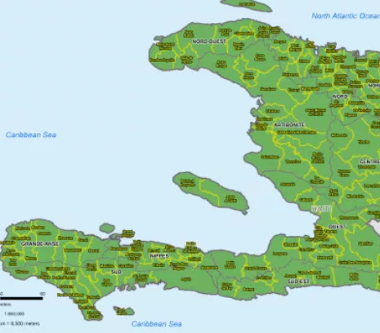
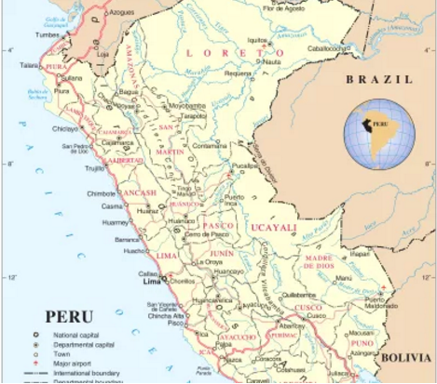
Aplicación de la DTM en contextos por desastres
Ecuador
Terremoto 2016
Haiti
Huracán Matthew 2016
Terremoto 2011)
Perú
El niño Costero 2017
Notes:
En la región se han respondido a las emergencias por desastres provocados por fenómenos naturales de:
Perú (el niño Costero 2017),
Ecuador (Terremoto 2016): 16 de abril de 2016 hubo un terremoto de 7.8 de magnitud en la escala de Richter que azotó la costa de Ecuador,
Las provincias más afectadas fueron Manabí y Esmeraldas
660 muertos y al menos 4,600 heridos.
Aproximadamente 218,000 personas requerían de ayuda humanitaria.
Aproximadamente 80,000 personas fueron desplazadas internamente a raíz de la pérdida total o afectación en sus viviendas.
Como respuesta de mas de 25,000 PDI en refugios espontáneos, el GdE estableció 27 albergues planeados en las áreas afectadas.
Haiti (Huracan Matthew y Terremoto 2011) y el monitoreo de flujos para retornos de haitianos de República Domicana
El terremoto ocurrido en Haiti el 12 de Enero de 2010 afectó 3.5 millones de personas, incluido los 2.8 millones que vivian en la capital, Port-au-Prince.
El Gobierno de Haiti estima que el terremoto mató 222.570 personas e hirió 300.572.
Al menos 188.383 casas fueron severamente dañadas y 105.000 fueron destruidas.
La DTM aplicó el registro, encuestas, así como el monitoreo de la población desplazada, seguimiento a la movilidad (reubicación, retorno, reintegración)
Haiti Huracan Matthew:
En la mañana del Jueves 4 de Octubre de 2016, el Huracán Matthew tocó tierra al Oeste de Haiti.
En ese momento Categoría 4 con fuertes lluvias, vientos e inundación
La DTM se activó para 3 módulos:
1. Seguimiento del desplazamiento:
2. Valoración en centros de evacuación:
3. Inventarios de infraestructura

Slide 40
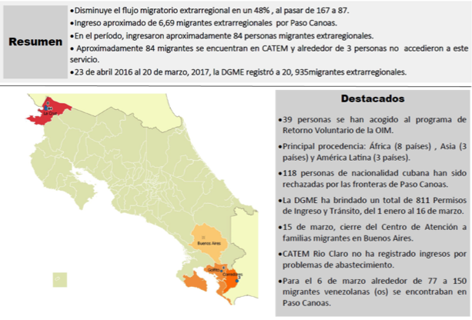
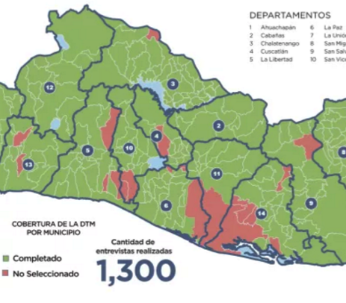
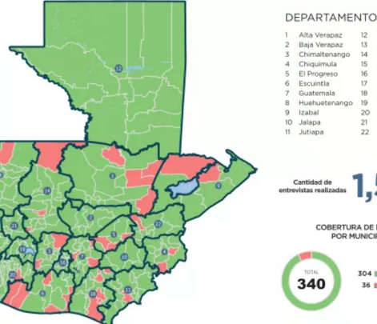
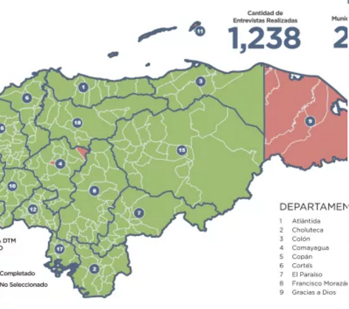
Otros contextos
Costa Rica
El Salvador
Guatemala
Seguimiento a la movilidad
Iniciativa de Gestión de Información de Movilidad Humana en el Triángulo Norte – NTMI
Honduras
Notes:
Actividades de monitoreo de flujos
Retornos de haitianos de República Domicana
Monitore de Migrantes Extrarregionales en Costa Rica.
Honduras, Guatemala y El Salvador: encuesta de percepción de desplazamiento. Iniciativa de Gestión de Información de Movilidad Humana en el Triángulo Norte – NTMI
El objetivo es fortalecer la capacidad de los gobiernos para administrar, recopilar, analizar y compartir información sobre la migración para apoyar la acción humanitaria y la protección de las poblaciones vulnerables en el Triángulo Norte de Centroamérica.
Componente 1: Desarrollar protocolos de intercambio de datos y gestión de información regional de fuente abierta con las autoridades migratorias del Triángulo del Norte para rastrear, mapear y monitorear los flujos migratorios
Componente 2: Preparar análisis regularizado y diálogo entre las autoridades de migración y socios institucionales (entidades gubernamentales y no gubernamentales) que generan recomendaciones de líneas preferentes de acción para apoyar la reintegración sostenible de los migrantes repatriados.

Slide 41
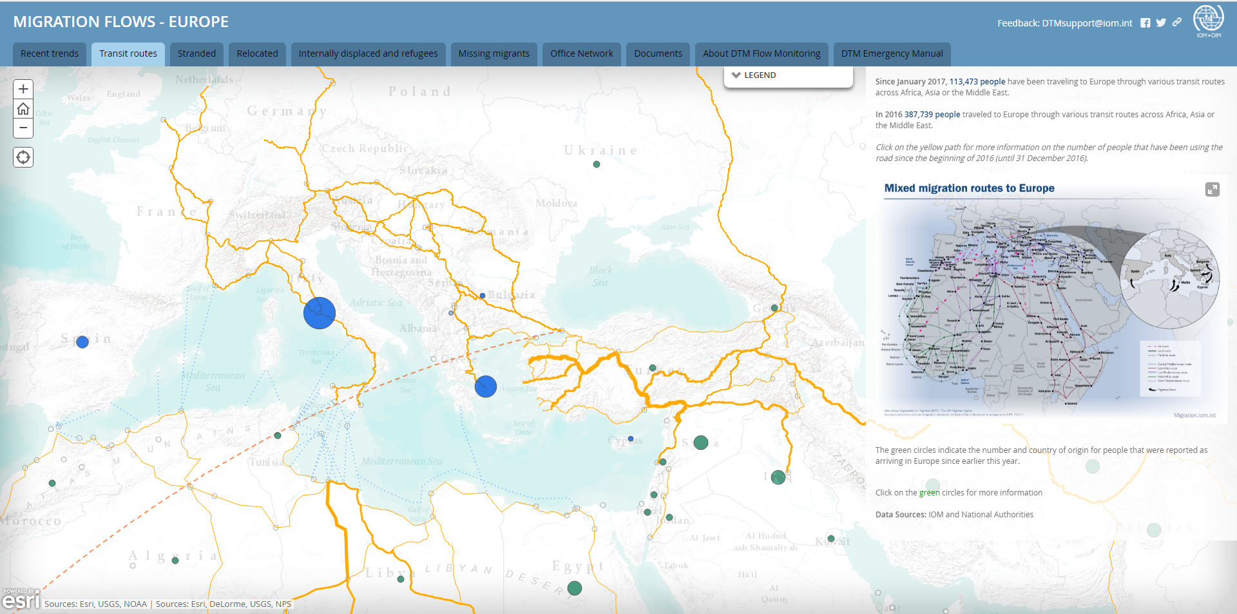
migration.iom.int

Slide 42
Mensajes clave para llevarse
Hoy día, más personas que nunca resultan desplazadas a causa de desastres, principalmente debido a una mayor exposición a amenazas naturales como resultado de la explosión demográfica y la urbanización. Effects on mobility are context-specific, determined by vulnerability and resilience.
Slow environmental change has even greater impacts on human mobility, whether seasonal and temporary migration, or permanent (including both autonomous outmigration and planned relocation).
La reubicación planificada es una posible medida preventiva; sin embargo, para que sea exitosa se requiere una planificación cuidadosa y de largo plazo.
La migración laboral temporal de uno o más integrantes del hogar cobra una importancia cada vez mayor como una estrategia de los hogares para hacer frente a la situación; y a menudo las remesas son una fuente crucial de ingresos que es relativamente estable.
Mobility can save lives, reduce risks and increase resilience.
Yet, displacement and migration, especially across international borders, can be associated with many challenges and can increase vulnerability in the absence of appropriate policy support.
Es necesario formular políticas para intervenir en todas las etapas del ciclo migratorio a fin de prevenir el desplazamiento o prepararse para él; responder al desplazamiento; mitigar el impacto del desplazamiento; y proponer soluciones duraderas.
Taller para los países miembros de la CRM, agosto de 2017

